Slide 1

Умные устройства своими руками
ГБУ ДО ВО "ЦИКДиМ "Кванториум"
Исполнители:
Ролдугин Илья Владимирович
Колтаков Дмитрий Александрович
Руководитель:
Комнатный Ростислав Юрьевич

Slide 2
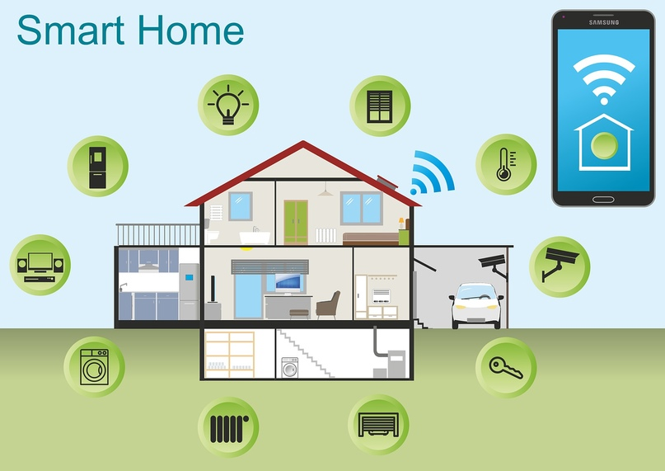
Актуальность
В наше время часто используют системы “Умный дом”, которые делают жизнь более комфортной и безопасной. Концепция умного дома довольно интенсивно стала совершенствоваться, и спрос также увеличился. На мировом рынке достаточно много разнообразных систем домашней автоматизации.

Slide 3
Проблемы
Высокая цена решений на рынке
Огромное кол-во производителей на рынке
Надо уметь пользоваться электроникой и программировать
Проблема синхронизации устройств, разнообразие приложений
Сложность выбора конкретной модели

Slide 4


Цель
Разработать инструкцию по созданию бюджетных умных устройств.

Slide 5
Задачи
Разработать инструкцию по созданию рулонных штор, управляемых по wi-fi
Разработать инструкцию по созданию устройства для отслеживания температуры и влажности
Разработать инструкцию по созданию лампочки, управляемой по wi-fi
Разработать инструкцию по созданию камеры, передающей изображение на сервер по wifi
Разработать инструкцию по объединению вышеперечисленных устройств в сеть умного дома с голосовым помощником “Яндекс Алиса”

Slide 6
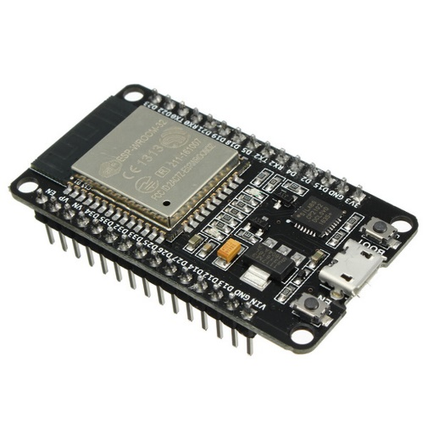
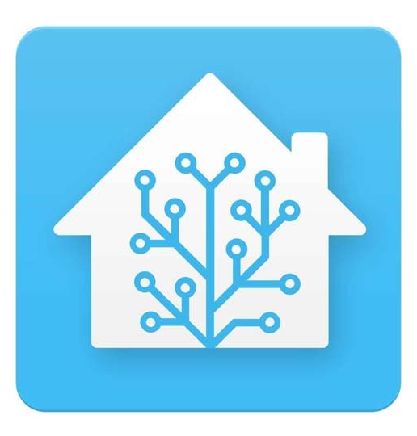
Что нам понадобилось
В основе всего проекта лежит микроконтроллер ESP32, который будет являться мозгом умного дома.
Программное обеспечение Home Assistant, которое будет взаимодействовать с микроконтроллером.
А также следующие компоненты
Датчик температуры и влажности – DHT11
Шаговый двигатель – 28BYJ-48
Драйвер для шагового двигателя – uln2003
Модуль-камера – ESP32-cam
Релейный модуль – SRD-05VDC-SL-C
Esp32
Home Assistant

Slide 7
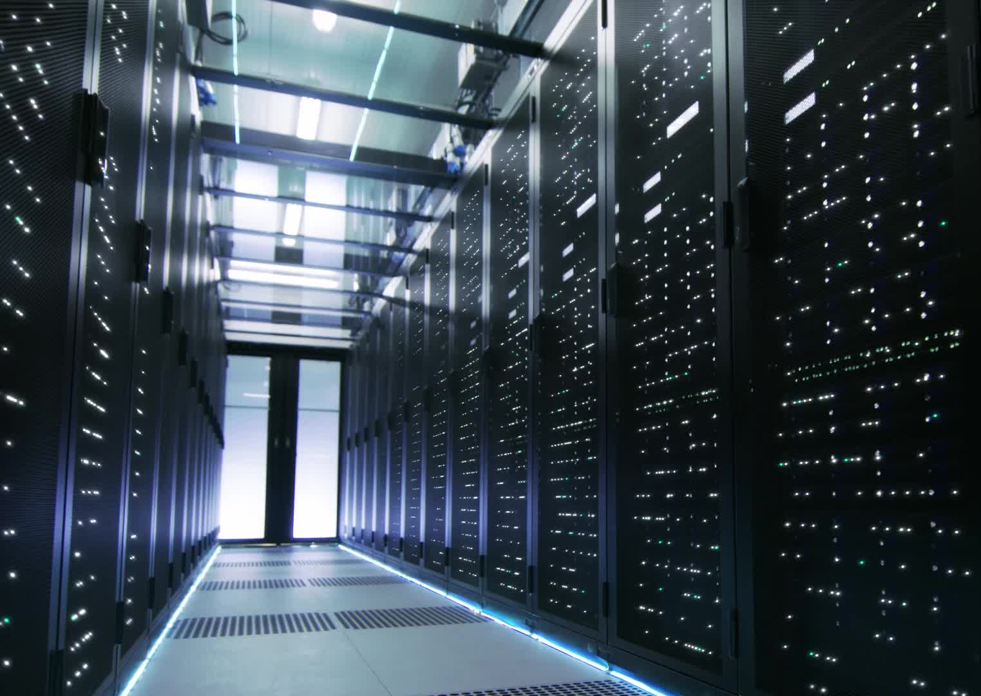
Выбор сервера
Чтобы объединить устройства в сеть нам понадобится сервер, который будет управлять умным домом.
Сервер - это физический компьютер для хранения данных и обеспечения к ним прямого доступа.
На него мы будем устанавливать Home Assistant
Есть три варианта организации сервера:
Использовать свой ПК
Использовать микрокомпьютер
Облачный сервер

Slide 8
О системе Home Assistant
После выбора сервера нам нужно на него установить ПО, для управления умным домом.
Home Assistant (HA) – программная платформа для домашней автоматизации, обеспечивающая решение всех сопутствующих вопросов – от добавления устройств, до создания сценариев любой сложности и использования голосовых помощников. Мы её выбрали потому что у неё:
Вместо сложного кода на языке программирования, простой код на языке разметки yaml и визуальное создание автоматизаций и скриптов
Удобный веб-интерфейс.
Есть мобильное приложения.

Slide 9
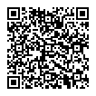
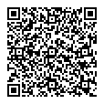
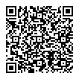
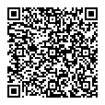
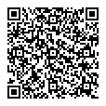
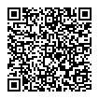
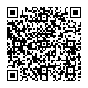
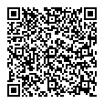
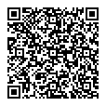
Насколько наше решение дешевле готового? (цены взяты с AliExpress 14.05.2023)
Наше решение с Esp32 | Наше решение с Esp01 | Ссылка | Готовое решение | Ссылка
Шаговый двигатель 28byj-48 и драйвер uln2003 + Esp32 = 120 руб + 226 руб = 346 руб | Шаговый двигатель 28byj-48 и драйвер uln2003 + Esp01 = 120 руб + 74 руб = 194 руб |  | Умный привод Moes ZigBee для самостоятельной сборки = 6 082 руб
Датчик температуры и влажности DHT11 + Esp32 = 52 руб + 226 руб = 278 руб | Датчик температуры и влажности DHT11 + Esp01 = 52 руб + 74 руб = 126 руб |  | Умный датчик температуры и влажности Tuya ZigBee = 360 руб
Релейный модуль SRD-05VDC-SL-C + Esp32 = 92 руб + 226 руб = 318 руб | Релейный модуль SRD-05VDC-SL-C + Esp01 = 92 руб + 74 руб = 166 руб |  | 16A Tuya Wifi смарт-переключатель = 348 руб
Камера Esp-cam = 623 руб |  |  | Умная мини IP-камера с Wi-Fi 1080P, 2 МП = 905 руб
Esp32:
Esp01:

Slide 10
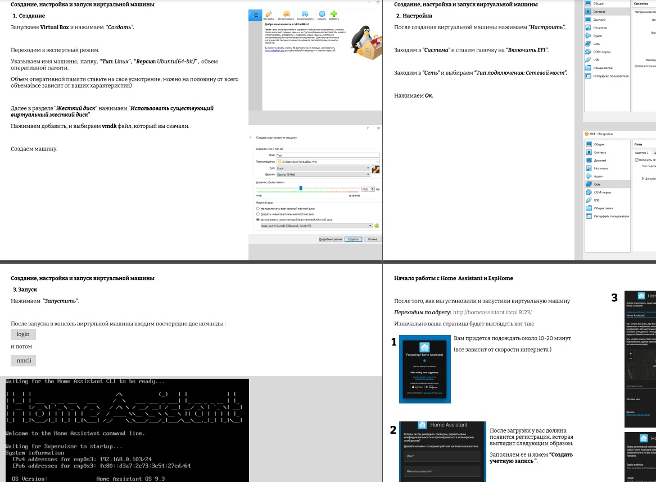
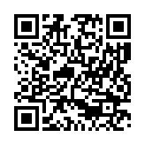
Попробуй и ты
Каждый из вас сможет сделать свой дом умным самостоятельно!

